Slide 1
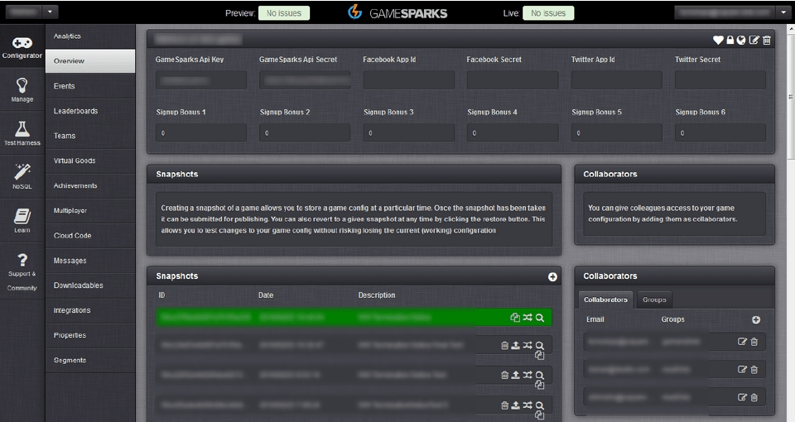
BaaS 도입
GameSparks의 포털（개발자 화면）
© 2016 SQUARE ENIX CO., LTD. All Rights Reserved.
32

Slide 2
BaaS 도입
GameSparks 워크플로워
1.
2.
3.
4.
포털에서 GameSparks 계정 작성
게임을 작성
게임의 API 키・보안 키를 SDK에 조합
프리뷰 환경에서 개발
●
●
스키마 레스한 세이브 데이터 DB를 작성 완료.
기존 API를 사용할지, 자신이 이벤트를 정의하여 클라우드 코드를 쓴다.
5. 라이브 환경에 퍼블리쉬
© 2016 SQUARE ENIX CO., LTD. All Rights Reserved.
33

Slide 3
BaaS 도입
GameSparks 에서 자주 사용하는 기능 맵핑
기능 | API名
디바이스와 세이브 데이터 연결 | *AuthenticationRequest
커스텀 API | LogEventRequest
과금 | *BuyGoodsRequest
소비 | BuyVirtualGoodsRequest
DLC | GetDownloadableRequest
랭킹 | LeaderboardsEntriesRequest
분석 | AnalyticsRequest
실적 해제 보수 | AchievementEarnedMessage
푸쉬 통지 | PushRegistrationRequest
소셜 메시지 | SendFriendMessageRequest
길드/클랜/팀 | CreateTeamRequest
서드 파티 제휴 | *ConnectRequest
멀티플레이 매칭 | MatchmakingRequest
© 2016 SQUARE ENIX CO., LTD. All Rights Reserved.
34

Slide 4
BaaS 도입
GameSparks 사양・구성
항목 | 내용
클라우드 서비스 | AmazonWebServices MicrosoftAzure GoogleCloudPlatform （서비스 비의존 작성）
데이터센터 | 유럽・미국・아시아・호주・아프리카・중국
지원 | GameSparks（영어）/커뮤니티포럼
오토 스케일 | 메트릭스 감시하여 오토 스케일
서버 클론 | 메타 데이터 복사 기능 있음. DB 복사는 지원 티켓 경유로 의뢰 할 수 있다.
스냅샷 | 로직은 zip으로, 메타데이터는 JSON으로 익스포트 가능. DB 덤프는 RESTAPI 나 지원 티켓 경유로 취득.
OS | UbuntuLTSrelease(14.0464-bit)
© 2016 SQUARE ENIX CO., LTD. All Rights Reserved.
35

Slide 5
BaaS 도입
GameSparks 사양・구성 상세
항목 | 내용
로드밸런싱 | 지리적으로 분산된 경량 노드에 문의, 접속 API 서버를 결정
스케일 아웃 | API 서버는 수평 자동 스케일하고, 새로운 노드는 5분 이내에 운영 가능한 상태가 된다. MongoDB는 수직・수평（샤딩）스케일도 가능. Redis는 수직・수평 스케일 가능. 요망이 있다면 전용 클러스터를 준비 가능.
부하 테스트 | 클러스터는 12만 동시접속, 6000qps까지 부하 테스트 완료. 이것은 MAU 환산으로 말하면 3000만. 이것이 클라스터의 성능의 상한이라는 것은 아니고 어디까지나 부하 테스트를 이 포인트까지 한 결과.
액세스 제어 | Portal 에서 어카운트 마다 Read/Write 권한을 결정. 게임 설정/분석/과금/관리 툴 화면 등.
장해 복구 | MongoDB를 12시간 마다, Redis를 1시간 마다 백업 백업은 7일간 보존 정기적으로 백업＆리커버리 프로세스를 테스트. 게임을 클라스터 간에 5분 이내에 마이그레이션 가능.
© 2016 SQUARE ENIX CO., LTD. All Rights Reserved.
36

Slide 6
BaaS 도입
GameSparks 내부 사양 1
항목 | 내용
이용 컴포넌트 | Linux WebSocket Java&Jetty MongoDB Redis Elasticsearch
배포 | AWS와 Azure의 API를使い倒している。 Puppet으로 모든 서버를 설정하고 있다.
제로 타임 갱신 | API 서버는 자동 테스트를 풀로 돌린 것을 릴리스하고, 클라이언트는 차차 새 API에 이행. 구 API 서버는 롤백 하는 정도 남긴 후 삭제 된다.
모니터링 | 매분 3만 항목을 독립한 메트릭스를 감시. API와 Portal의 트랜잭션을 5분마다 각 거점에서 감시.
© 2016 SQUARE ENIX CO., LTD. All Rights Reserved.
37

Slide 7
BaaS 도입
GameSparks 내부 사양 2
항목 | 내용
멀티 tenant | 멀티 tenant 환경 서비스 이지만 요망에 따라서 싱글 tenant 환경을 제공 가능. 다른 tenant 영향은 최소한으로 오버 커밋 없음.
보안 | 통신은 TLS. 암호화와 해시 값에 의한 개조 검지. 법적 해석에 사용하도록 모든 접근은 로그가 남는다. 이상한 접근 패턴을 검지 할 수 있도록 설정 할 수 있다.
© 2016 SQUARE ENIX CO., LTD. All Rights Reserved.
38

Slide 8
BaaS 도입
GameSparks 의 단점
서비스로의 의존성 발생.
GameSparks 서비스가 종료한다면
필연적으로 게임 서비스를 할 수 없다.
문서가 영어.
Portal 응답이 느릴 때가 있다.
（시간대에 따른. API 응답은 문제 없음）
© 2016 SQUARE ENIX CO., LTD. All Rights Reserved.
39

